Slide 1

Desenvolvimento WEB
Prof. Antonio Andrade
a.a.s@uni9.pro.br

Slide 2
AOO - Aplicações Orientadas a Objetos
Servidores de aplicação
Os mais conhecidos e utilizados servidores de aplicação para Java (ou J2EE), são o IBM WebSphere Application Server e o JBoss.
Servidores gratuitos: GlassFish, Apache Geronimo e Apache Tomcat, além do próprio JBoss.

Slide 3
AOO - Aplicações Orientadas a Objetos
Servidores de aplicação - Tecnologias
J2EE (Java Enterprise Edition)
Tecnologia Java para desenvolvimento de aplicações corporativas robustas e seguras.
RMI (Remote Method Invocation)
Técnica de troca de mensagens entre componentes Java.
JPA (Java Persistence API)
Técnica para mapeamento entre bancos de dados e objetos.
Corba (Common Object Request Broker Architecture)
Técnica de troca de mensagens entre aplicações orientadas a objetos.
JSP (Java Server Pages)
Inserção de código Java em documentos HTML. As páginas JSP são convertidas em Servlets.

Slide 4
AOO - Aplicações Orientadas a Objetos
Servidores de aplicação - Tecnologias
EJB (Enterprise Java Beans)
Componentes para encapsulamento de regras de negócios e especificações de requisitos.
JTA (Java Transaction API)
Implementa transações, ou seja, sequências de comandos que devem ser executadas em conjunto, sem possibilidade de execução parcial.
JDBC (Java Database Connectivity)
Tecnologia de acesso a bancos de dados.
Servlets
Classes Java que implementam componentes de uma aplicação.

Slide 5
AOO - Aplicações Orientadas a Objetos
Servidores de aplicação - Tecnologias
JNDI (Java Naming and Directory Interface)
Interface para localização e organização de componentes de aplicações distribuídas.
JCA (Java Connector Architecture)
Arquitetura para conexão com aplicações legadas.
Java Security
Componente para garantir segurança das aplicações.

Slide 6
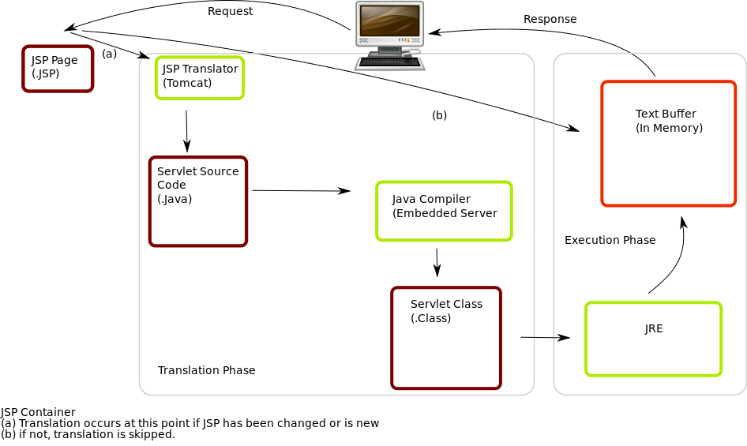
AOO - Aplicações Orientadas a Objetos
JAVA Servlet
https://upload.wikimedia.org/wikipedia/commons/thumb/0/03/JSPLife.svg/450px-JSPLife.svg.png

Slide 7

AOO - Aplicações Orientadas a Objetos
Vamos praticar...

Slide 8
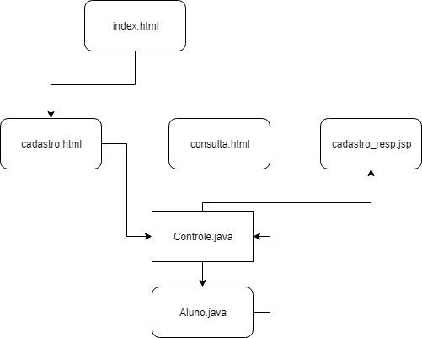
AOO - Aplicações Orientadas a Objetos
Diagrama de ligação de aplicação exemplo – HTML, JSP e Servlet

Slide 9
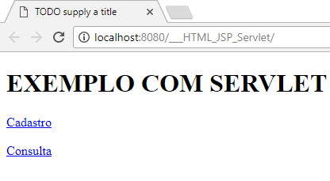
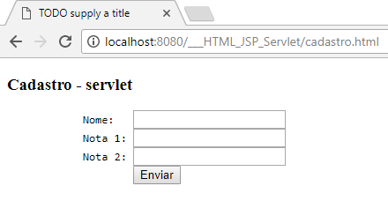
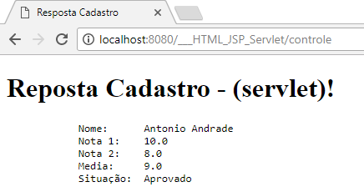
AOO - Aplicações Orientadas a Objetos
* Fazer com apoio do tutoria da mesma aula

Slide 10
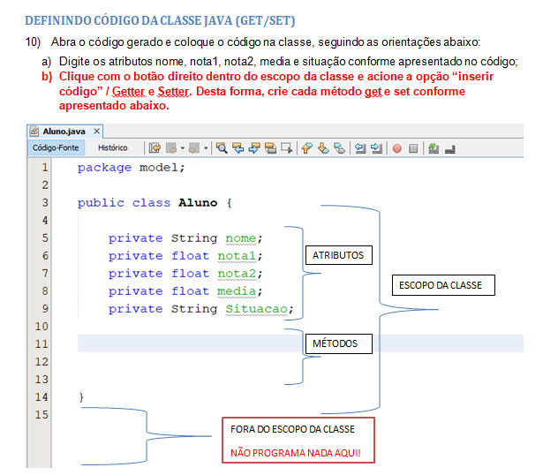
AOO - Aplicações Orientadas a Objetos
COMO INSERIR GETTER E SETTER

Slide 11

AOO - Aplicações Orientadas a Objetos
Voltar:
21:20h
Para
Atividade

Slide 12
AOO - Aplicações Orientadas a Objetos
ATIVIDADE
Com base no modelo apresentado, fazer um programa que calcule o IMC
Onde se usa classe Aluno, usar classe Pessoa.
Atributos (Classe Pessoa):
nome
peso
altura
imc
situacao

Slide 13
DICAS PARA ESTUDO:
Seja “CURIOSO”:
Procure revisar o que foi estudado.
Pesquise as referências bibliográficas.
Seja “ANTENADO”:
Leia a próxima aula pelo AVA.
Seja “COLABORATIVO”:
Publique assuntos relevantes nos fóruns do AVA.
Coloque suas dúvidas relativas às aulas nos fóruns do AVA.
Responda à dúvidas dos colegas nos fóruns do AVA.
Prof. Antonio Andrade
a.a.s@uni9.pro.br

